Slide 1

Centro de Pesquisa em Avaliação e Tecnologias Sociais – Cepats Curso R
Luís Gustavo vinha - UnB

Slide 2
exemplo

Slide 3
Exemplo – Escala de autoeficácia
Avaliação de um programa (uma intervenção) na área de prevenção a saúde.
O objetivo é avaliar o impacto da intervenção em desfechos relacionados a vida escolar, padrão de consumo de álcool e outras drogas, conduta antissocial, práticas parentais, autoeficácia e autocontrole.
Em uma etapa inicial foram adaptadas escalas já existentes para o contexto do estudo (crianças de 10 a 14 anos em situação de vulnerabilidade)
A escala de autoeficácia tomada como base foi inicialmente adaptada por Freitas (2011) da Escala de Autoeficácia para Crianças CSES-Br (Children’s Self-Efficacy Scale, de autoria de Bandura)

Slide 4
Exemplo – Escala de autoeficácia
Nessa versão de Freitas (2011) foram extraídos itens relativos aos fatores:
Aprendizagem autorregulada (alfa de Cronbach 0,87 - 10 itens)
Eficácia autoassertiva (alfa de Cronbach 0,68 - 4 itens)
Eficácia para suporte parental e comunitário e familiar (alfa de Cronbach 0,74 - 4 itens)
Eficácia autorregulatória (alfa de Cronbach 0,84 - 7 itens)

Slide 5
Exemplo – Escala de autoeficácia
Diversas modificações foram propostas por uma equipe de pesquisadores
Estudo de validação semântica com indivíduos da população alvo
Itens foram modificados e retirados
Exemplo:
Manter-me firme com alguém que está pedindo para que eu faça alguma coisa absurda ou inconveniente | Manter-me firme com alguém que está pedindo para que eu faça alguma coisa errada

Slide 6
Exemplo – Escala de autoeficácia
Após a etapa de validação semântica a escala foi aplicada em uma amostra de 700 indivíduos
A subescala relativa eficácia autoregulatória apresentou resultados insatisfatórios (muitos valores ausentes!). Após entrevista verificou-se que os participantes não entenderam as questões.
16 itens foram então avaliados – estudo de propriedades psicométricas
Validade de constructo e fidedignidade

Slide 7
Validade de constructo
“A validade de construto é considerada a forma mais fundamental de validade dos instrumentos psicológicos e com toda a razão, dado que ela constitui a maneira direta de verificar a hipótese da legitimidade da representação comportamental dos traços latentes (...)”. Pasquali (2009)
A primeira fonte de validade de construto é fornecida através de correlações consistentemente altas entre medidas delineadas para avaliar um determinado construto (validade convergente). Correlações consistentemente baixas entre medidas delineadas para avaliar construtos diferentes são evidências de validade divergente.

Slide 8
Validade de constructo
Uma fonte de evidências de validade de construto pode ser obtida a partir da aplicação de técnicas como Análise Fatorial (AF) e Teoria da Resposta ao Item (TRI). Esta fonte é talvez a fonte mais importante, tão essencial que um outro nome para a validade de construto é a validade fatorial.
Existem dois tipos de Análise Fatorial:
Análise Fatorial Exploratória (AFE) usado quando ainda não existe uma teoria sobre o número de fatores.
Análise Fatorial Confirmatória (AFC) tem como objetivo testar hipóteses ou confirmar teorias a respeito de fatores presumidamente existentes

Slide 9
Análise fatorial exploratória
Análise fatorial confirmatória
X1
X1
X2
X2
X3
X3
F1
F1
X4
X4
X5
X5
X6
X6
F2
X7
X7
X8
X8
F2
X9
X9
X10
X10

Slide 10
Validade de constructo
A Análise Fatorial (AF) é um dos métodos psicométricos mais usados para auxílio na construção, revisão e avaliação de instrumentos psicológicos, assim como na elaboração de teorias psicológicas (Laros, 2005).
Para utilização dessa análise, em geral, é preciso primeiro se estabelecer a matriz de correlações: uma tabela que mostra todas as correlações entre os itens (variáveis observáveis) de um teste (Hair Jr. et al., 2009). Em seguida, se extrai um número adequado de fatores e se faz um tipo de rotação para a interpretação dos fatores. Tais fatores representam construtos latentes que podem ser inferidos a partir dos padrões de correlação entre os itens.

Slide 11
Análise fatorial
Com o uso dessa técnica, o investigador discerne os aspectos isolados da estrutura latente em uma matriz de dados e, logo depois, indica o quanto que cada variável é explicada por cada dimensão;
É capaz de descrever as correlações entre muitas variáveis observáveis em termos de um número menor de variáveis não observáveis (linearmente relacionadas com as variáveis originais observadas) denominadas dimensões ou variáveis latentes
Dessa forma, com a matriz de correlações o modelo fatorial permite identificar subconjuntos de variáveis que estão altamente correlacionadas entre si no interior de cada subconjunto, mas fracamente correlacionadas a variáveis de outros subconjuntos.

Slide 12
Análise fatorial exploratória

Slide 13
Análise fatorial exploratória
X1
X2
X3
F1
X4
X5
X6
F2
X7
X8
X9
X10

Slide 14
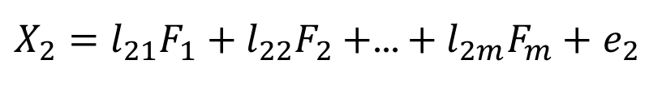
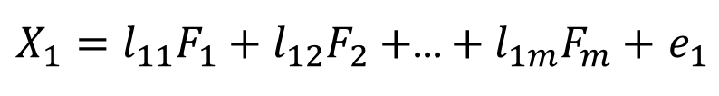

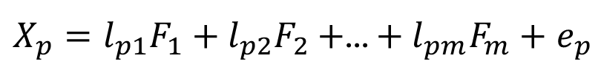
Análise fatorial exploratória
No modelo da AF Exploratória AF exploratória, as variáveis observadas são modeladas como combinação linear dos fatores comuns mais um erro aleatório:
$X_{1}=l_{11}F_{1}+l_{12}F_{2}+$... $+ l_{1m}F_{m}+$ $e_{1}$
$X_{2}=l_{21}F_{1}+l_{22}F_{2}+$... $+ l_{2m}F_{m}+$ $e_{2}$
$$…$$
$X_{p}=l_{p1}F_{1}+l_{p2}F_{2}+$... $+ l_{pm}F_{m}+$ $e_{p}$

Slide 15
Análise fatorial exploratória
Alguns pontos importantes na AFE:
Porcentagem da variabilidade explicada
Número de fatores
Rotação de fatores
Cargas fatoriais - Interpretação dos fatores
Comunalidades e especifidade
Geração de escores

Slide 16
Análise fatorial exploratória
A porcentagem da variabilidade explicada pelo modelo deve ser avaliada na AFE.
Como um dos objetivos é reduzir o número de variáveis por meio das correlações entre muitas variáveis observáveis em termos de um número menor de variáveis não observáveis, parte dessa informação é perdida.
Um bom modelo de AFE deve reduzir a dimensão dos dados e, ao mesmo tempo, explicar parte considerável da variabilidade.

Slide 17
Análise fatorial exploratória
A porcentagem da variabilidade explicada pelo modelo deve ser avaliada na AFE.
auto var_explicada var_explicada_a
[1,] 4.796 0.2997 0.300
[2,] 1.612 0.1007 0.400
[3,] 1.298 0.0811 0.482
[4,] 0.884 0.0553 0.537
[5,] 0.864 0.0540 0.591
[6,] 0.776 0.0485 0.639
[7,] 0.746 0.0466 0.686
[8,] 0.694 0.0433 0.729
[9,] 0.667 0.0417 0.771
[10,] 0.612 0.0382 0.809
[11,] 0.599 0.0375 0.847
[12,] 0.571 0.0357 0.882
[13,] 0.550 0.0344 0.917
[14,] 0.486 0.0304 0.947
[15,] 0.439 0.0274 0.975
[16,] 0.408 0.0255 1.000

Slide 18
Análise fatorial exploratória
Número de fatores
A escolha correta da quantidade de componentes para retenção na análise fatorial é um fator fundamental na construção de instrumentos psicométricos e no desenvolvimento de teorias psicológicas.
Critérios para se determinar a quantidade correta de fatores:
Porcentagem da variabilidade explicada (o percentual é definido a priori);
Critério de Kaiser (número de autovalores maiores que 1)
Scree-plot
Análise paralela

Slide 19
Análise fatorial exploratória
auto var_explicada var_explicada_a
[1,] 4.796 0.2997 0.300
[2,] 1.612 0.1007 0.400
[3,] 1.298 0.0811 0.482
[4,] 0.884 0.0553 0.537
[5,] 0.864 0.0540 0.591
[6,] 0.776 0.0485 0.639
[7,] 0.746 0.0466 0.686
[8,] 0.694 0.0433 0.729
[9,] 0.667 0.0417 0.771
[10,] 0.612 0.0382 0.809
[11,] 0.599 0.0375 0.847
[12,] 0.571 0.0357 0.882
[13,] 0.550 0.0344 0.917
[14,] 0.486 0.0304 0.947
[15,] 0.439 0.0274 0.975
[16,] 0.408 0.0255 1.000
Escolha do número de fatores:
- porcentagem da variabilidade explicada
- Critério de Kaiser

Slide 20
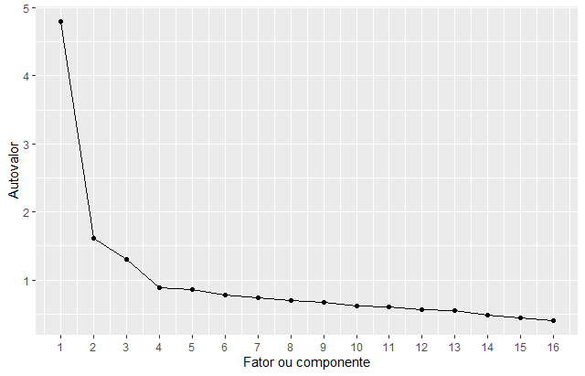
Análise fatorial exploratória
Scree-plot
Gráfico que apresenta os autovalores (correspondente à porcentagem explicada) pelos fatores
Identificação da estabilização

Slide 21
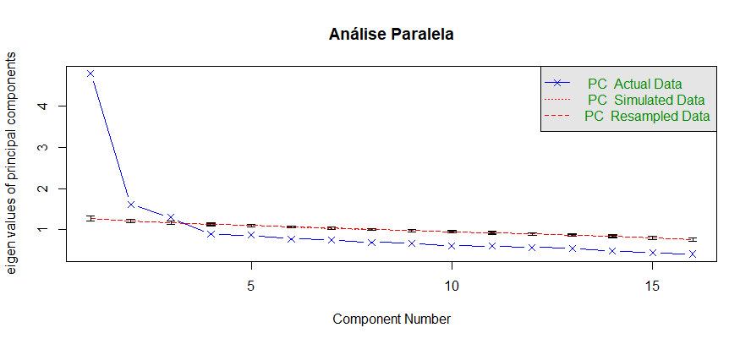
Análise fatorial exploratória
Análise paralela
Essa técnica baseia-se em um procedimento estatístico de simulação Monte-Carlo, que consiste na criação aleatória de um conjunto hipotético de matrizes de correlação entre variáveis, pressupondo a mesma dimensionalidade (mesmo número de itens e mesmo número de respondentes) dos dados reais
[1,] 4.796 1.268
[2,] 1.612 1.214
[3,] 1.298 1.169
[4,] 0.884 1.130
[5,] 0.864 1.103
[6,] 0.776 1.066
[7,] 0.746 1.036
[8,] 0.694 1.006
[9,] 0.667 0.977
[10,] 0.612 0.951
[11,] 0.599 0.924
[12,] 0.571 0.896
[13,] 0.550 0.866
[14,] 0.486 0.834
[15,] 0.439 0.801
[16,] 0.408 0.758

Slide 22
Análise fatorial exploratória
Rotação de fatores
Uma vez que o resultado da AFE indica mais de um fator é interessante avaliar diferentes soluções por meio da rotação de fatores. Em geral as cargas fatoriais geradas, inicialmente, não fornece interpretações interessantes dos fatores. Nesses casos a rotação dos eixos coordenados é um procedimento aconselhável.
Há muitos métodos de rotação fatorial, métodos ortogonais e não ortogonais
Os métodos ortogonais são utilizados quando não existe evidência de correlação entre os fatores. O mais conhecido e utilizado é o Varimax.
Os métodos ortogonais são mais aconselháveis quando os fatores são correlacionados. Por exemplo, o método Promax.

Slide 23
Análise fatorial exploratória
As cargas fatoriais representam as correlações de cada variável (item) com um fator específico, quanto maior a carga fatorial maior será a correlação com determinado fator.
As cargas com valores mais altos serão responsáveis pela denominação que o fator receberá.
A comunalidade é a proporção da variância de cada variável explicada pelos fatores comuns. Desta forma, sabendo-se que seus valores variam entre 0 e 1, quanto mais alto forem esses indicadores, melhor será o indício do adequado ajuste do modelo fatorial.
A especificidade representa a parte da variância não relacionada com o fator. É a proporção única da variável não compartilhada com as outras variáveis.

Slide 24
Exemplo de análise fatorial exploratória
Um questionário buscando avaliar as percepções de autoeficácia entre jovens para a verificação da efetividade do Programa Famílias Fortes foi desenvolvido. Quanto ao desenvolvimento do instrumento, levou-se em consideração a Escala de Autoeficácia para Crianças CSES-Br, versão adaptada para o Brasill da Children’s Self-Efficacy Scale, de autoria de Bandura e a versão brasileira adaptada por Freitas (2011).

Slide 25
Exemplo de análise fatorial exploratória
X1 Terminar meu dever de casa (tarefa ou lição) no dia marcado
X2 Estudar quando tem outras coisas interessantes para fazer
X3 Sempre me concentrar no que está sendo ensinado durante as aulas
X4 Fazer anotações durante as aulas
X5 Utilizar várias fontes de informação (internet, biblioteca) para realizar trabalhos escolares
X6 Planejar o meu dia para fazer as atividades escolares (por exemplo: trabalhos, tarefas)
X7 Lembrar das informações apresentadas em aula e em livros da escola
X8 Fazer eu mesmo as atividades escolares (por exemplo: trabalhos, tarefas)
X9 Controlar minha vontade de faltar à escola mesmo quando estou chateado ou triste
X10 Expressar minhas opiniões quando outros colegas de classe discordam de mim
X11 Me defender quando sinto que estou sendo tratado injustamente
X12 Fazer com que os outros parem de me aborrecer ou ferir meus sentimentos
X13 Manter-me firme com alguém que está pedindo para que eu faça alguma coisa errada
X14 Pedir aos meus pais (ou responsáveis) que me ajudem com um problema
X15 Pedir aos meus irmãos e/ou irmãs para me ajudarem com um problema
X16 Pedir aos meus pais para participarem das minhas atividades escolares

Slide 26
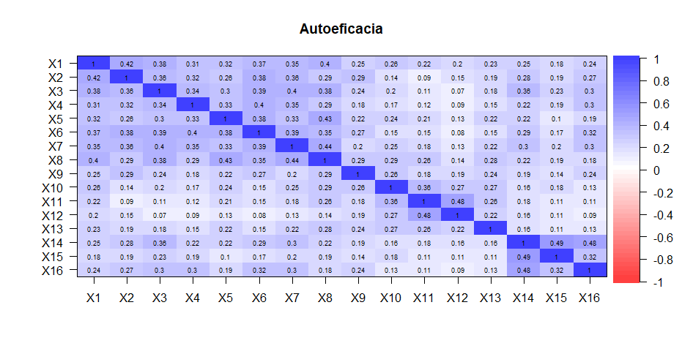
Resultados
Correlações:

Slide 27
Resultados
Extração de fatores via componentes principais:
Importance of components:
Comp.1 Comp.2 Comp.3 Comp.4 Comp.5 Comp.6 Comp.7 Comp.8 Comp.9 Comp.10
Standard deviation 2.190 1.270 1.1394 0.9404 0.929 0.8808 0.8634 0.8328 0.8165 0.7821
Proportion of Variance 0.300 0.101 0.0811 0.0553 0.054 0.0485 0.0466 0.0433 0.0417 0.0382
Cumulative Proportion 0.300 0.400 0.4816 0.5369 0.591 0.6394 0.6860 0.7293 0.7710 0.8092
Comp.11 Comp.12 Comp.13 Comp.14 Comp.15 Comp.16
Standard deviation 0.7743 0.7554 0.7417 0.6970 0.6624 0.6387
Proportion of Variance 0.0375 0.0357 0.0344 0.0304 0.0274 0.0255
Cumulative Proportion 0.8467 0.8823 0.9167 0.9471 0.9745 1.0000

Slide 28
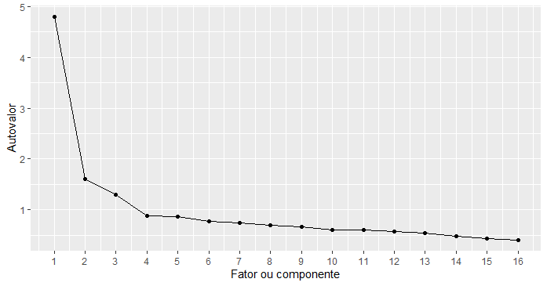
Resultados
Screeplot:

Slide 29
Resultados
Análise Paralela:
x observado reamostrado simulado
[1,] 1 4.796 1.274 1.269
[2,] 2 1.612 1.209 1.217
[3,] 3 1.298 1.170 1.164
[4,] 4 0.884 1.134 1.137
[5,] 5 0.864 1.099 1.099
[6,] 6 0.776 1.071 1.068
[7,] 7 0.746 1.036 1.031
[8,] 8 0.694 1.007 1.010
[9,] 9 0.667 0.978 0.978
[10,] 10 0.612 0.953 0.952
[11,] 11 0.599 0.922 0.922
[12,] 12 0.571 0.893 0.898
[13,] 13 0.550 0.863 0.866
[14,] 14 0.486 0.835 0.834
[15,] 15 0.439 0.799 0.798
[16,] 16 0.408 0.759 0.758

Slide 30
Resultados
> AF1 <- fa(dados, nfactors=3)
> summary(AF1)
Factor analysis with Call: fa(r = dados, nfactors = 3)
Test of the hypothesis that 3 factors are sufficient.
The degrees of freedom for the model is 75 and the objective function was 0.22
The number of observations was 700 with Chi Square = 155 with prob < 1.5e-07
The root mean square of the residuals (RMSA) is 0.03
The df corrected root mean square of the residuals is 0.03
Tucker Lewis Index of factoring reliability = 0.95
RMSEA index = 0.039 and the 10 % confidence intervals are 0.03 0.048
BIC = -336
With factor correlations of
MR1 MR3 MR2
MR1 1.00 0.5 0.34
MR3 0.50 1.0 0.20
MR2 0.34 0.2 1.00
Correlação entre os fatores!

Slide 31
Resultados
Loadings (Pattern Matrix): Rotação Promax
MR1 MR2 MR3
X1 0.585
X2 0.571
X3 0.595 -0.117 0.130
X4 0.586 -0.108
X5 0.604 -0.126
X6 0.699 -0.137
X7 0.609
X8 0.641 0.128 -0.131
X9 0.327 0.166
X10 0.161 0.450
X11 0.759
X12 -0.141 0.652
X13 0.213 0.319
X14 0.837
X15 0.576
X16 0.208 0.483

Slide 32
Resultados
comunalidade especificidade
X1 0.375 0.625
X2 0.327 0.673
X3 0.394 0.606
X4 0.310 0.690
X5 0.331 0.669
X6 0.419 0.581
X7 0.390 0.610
X8 0.424 0.576
X9 0.203 0.797
X10 0.297 0.703
X11 0.528 0.472
X12 0.375 0.625
X13 0.205 0.795
X14 0.692 0.308
X15 0.331 0.669
X16 0.365 0.635

Slide 33
Resultados
X1 Terminar meu dever de casa (tarefa ou lição) no dia marcado
X2 Estudar quando tem outras coisas interessantes para fazer
X3 Sempre me concentrar no que está sendo ensinado durante as aulas
X4 Fazer anotações durante as aulas
X5 Utilizar várias fontes de informação (internet, biblioteca) para realizar trabalhos escolares
X6 Planejar o meu dia para fazer as atividades escolares (por exemplo: trabalhos, tarefas)
X7 Lembrar das informações apresentadas em aula e em livros da escola
X8 Fazer eu mesmo as atividades escolares (por exemplo: trabalhos, tarefas)
X9 Controlar minha vontade de faltar à escola mesmo quando estou chateado ou triste
X10 Expressar minhas opiniões quando outros colegas de classe discordam de mim
X11 Me defender quando sinto que estou sendo tratado injustamente
X12 Fazer com que os outros parem de me aborrecer ou ferir meus sentimentos
X13 Manter-me firme com alguém que está pedindo para que eu faça alguma coisa errada
X14 Pedir aos meus pais (ou responsáveis) que me ajudem com um problema
X15 Pedir aos meus irmãos e/ou irmãs para me ajudarem com um problema
X16 Pedir aos meus pais para participarem das minhas atividades escolares
Fator1
Fator 2
Fator 3

Slide 34
Resultados
Reliability analysis
raw_alpha std.alpha G6(smc) average_r S/N ase mean sd median_r
0.81 0.82 0.81 0.33 4.5 0.011 3.7 0.72 0.34
Fator1
Reliability analysis
raw_alpha std.alpha G6(smc) average_r S/N ase mean sd median_r
0.64 0.65 0.59 0.31 1.8 0.022 3.9 0.82 0.27
Fator 2
Fator 3
Reliability analysis
raw_alpha std.alpha G6(smc) average_r S/N ase mean sd median_r
0.69 0.69 0.61 0.43 2.3 0.02 3.5 1 0.48

Slide 35
Análise fatorial confirmatória
X1
X2
X3
F1
X4
X5
X6
X7
X8
F2
X9
X10

Slide 36
Análise fatorial confirmatória
No estudo de Análise Fatorial, quando existe conhecimento prévio a respeito das relações entre as variáveis manifestas e latentes em estudo, recomenda-se a utilização da Análise Fatorial Confirmatória (AFC), visto que seu principal objetivo é testar um modelo que foi definido à priori com base em teoria ou em resultados de estudos anteriores.
Na AFC existe a necessidade de identificação e detalhamento de um modelo hipotético a ser testado, determinação do número de fatores antes da análise. É possível também fixar efeitos diretos de fatores em indicadores, possibilidade de correlacionar os erros de mensuração e estimação das covariâncias entre as variáveis.

Slide 37
Voltando ao Exemplo – Escala de autoeficácia
Nessa versão de Freitas (2011) foram extraídos itens relativos aos fatores:
Aprendizagem autorregulada (9 itens)
Eficácia autoassertiva (4 itens)
Eficácia para suporte parental e comunitário e familiar (3 itens)

Slide 38
X1
X10
X2
X11
F2
X3
X12
X4
X13
F1
X5
X6
X14
X7
F3
X15
X8
X16
X9

Slide 39
X1
X10
X2
X11
F2
X3
X12
X4
X13
F1
X5
X6
X14
X7
F3
X15
X8
X16
X9

Slide 40
Análise fatorial confirmatória
A AFC é baseada em um modelo mais parcimonioso que a AFE uma vez que uma variável observada tem carga em apenas um fator (na AFE as cargas das variáveis em todos os fatores são estimadas).
Como consequência, na AFC não são realizadas rotações dos fatores (em soluções multifatoriais).
Em um modelo com 2 fatores e 10 variáveis:
20 cargas fatoriais são estimadas na AFE
10 cargas fatoriais são estimadas na AFC

Slide 41
Análise fatorial exploratória
Análise fatorial confirmatória
X1
X1
X2
X2
X3
X3
F1
F1
X4
X4
X5
X5
X6
X6
F2
X7
X7
X8
X8
F2
X9
X9
X10
X10

Slide 42
Análise fatorial confirmatória
e1
X1
Na AFC é possível especificar relações entre erros de mensuração entre indicadores (variáveis observadas).
Por exemplo, entre as variáveis X4 e X5 pode existir mais relação, além do pertencimento ao mesmo fator. Essa especificação pode ser interessante em casos como questões muito semelhantes ou reversas, aquiescência, ou desejabilidade social.
Na AFE isso não é possível e representa uma limitação da técnica.
e2
X2
e3
X3
F1
e4
X4
e5
X5
e6
X6
e7
X7
F2
e8
X8
e9
X9
e10
X10

Slide 43
Análise fatorial confirmatória
e1
X1
Outras especificações são possíveis na AFC:
Mesmas cargas fatoriais das variáveis de um fator
Relações entre fatores
Identificação de fatores de 2ª ordem
Estudos de invariância da escala
e2
X2
e3
X3
F1
e4
X4
e5
X5
e6
X6
e7
X7
F2
e8
X8
e9
X9
e10
X10

Slide 44
Análise fatorial confirmatória
e1
X1
A AFC pode ser usada como parte de um Modelo de Equações Estruturais (MEE).
A AFC pode ser vista como a parte de mensuração do modelo; além da mensuração o MEE possui também a parte estrutural.
O MEE é um ferramenta interessante para ajustar, ao mesmo tempo, modelos de mensuração e de relações entre variáveis latentes e observáveis.
e2
X2
e3
X3
F1
e4
X4
X11
e5
X5
e6
X6
e7
X7
F2
X12
e8
X8
e9
X9
e10
X10

Slide 45
Análise fatorial confirmatória
e1
X1
Todos os modelos de AFC contém os seguintes parâmetros:
Cargas fatoriais: coeficiente da regressão das variáveis observadas em função do fator;
Variância unitária: parcela da variância da variável observada não explicada pelo fator (erro de mensuração);
Variância dos fatores: no modelo não padronizado.
Mas pode incluir também:
Covariância entre fatores, entre erros
e2
X2
e3
X3
F1
e4
X4
e5
X5
e6
X6
e7
X7
F2
e8
X8
e9
X9
e10
X10

Slide 46
Análise fatorial confirmatória
e1
X1
e2
X2
Especificação do modelo
O ajuste do modelo da AFC depende do número de parâmetros a serem estimados e a quantidade de informação fornecida.
A identificação do modelo depende da diferença entre o número de parâmetros livremente estimados e o número de informação contida na matriz de variância e covariância.
e3
X3
F1
e4
X4
e5
X5
e6
X6
e7
X7
F2
e8
X8
e9
X9
e10
X10

Slide 47
Análise fatorial confirmatória
Brown, 2015

Slide 48
Análise fatorial confirmatória
Brown, 2015

Slide 49
Análise fatorial confirmatória
Brown, 2015

Slide 50
Análise fatorial confirmatória
Especificação do modelo
Modelo sub-identificado (underidentified): quando o número de informação contida na matriz de variância e covariância é MENOR que o número de parâmetros livremente estimados;
Modelo exato-identificado (just-identified): quando o número de informação contida na matriz de variância e covariância é IGUAL que o número de parâmetros livremente estimados;
Modelo sobre-identificado (over-identified): quando o número de informação contida na matriz de variância e covariância é MAIOR que o número de parâmetros livremente estimados.

Slide 51
Análise fatorial confirmatória
Especificação do modelo
Informação contida na matriz: A=p(p+1)/2
Modelo sub-identificado (underidentified): não ajustável
Modelo exato-identificado (just-identified): ajustável mas sem testes (não recomendável)
Modelo sobre-identificado (over-identified): ajustável
Número de graus de Liberdade:
Número de informação contida na matriz de variância e covariância - número de parâmetros livremente estimados.

Slide 52
Análise fatorial confirmatória
Índices de qualidade de ajuste
Estatística Qui-quadrado
Root Mean Square Error of Aproximation (RMSEA) - mede a discrepância entre a matriz de covariâncias amostral e estimada, é sensível ao número de parâmetros estimados no modelo e leva em consideração o erro de aproximação na população.
Valores inferiores a 0,05 indicam boa qualidade no ajuste, entre 0,05 e 0,08 aceitável
Comparative fit indices (CFI) – índice que compara o modelo proposto com um modelo base mais restritivo.
Valores superiores a 0,95 indicam boa qualidade no ajuste, entre 0,90 e 0,95 aceitável
Tucker–Lewis index (TLI) – semelhante ao CFI e considera a complexidade do modelo.
Valores superiores a 0,95 indicam boa qualidade no ajuste, entre 0,90 e 0,95 aceitável

Slide 53
Análise fatorial confirmatória
Índices de modificação do modelo
Os índices de modificação são gerados para cada parâmetro fixo, como cargas cruzadas e covariâncias de erros.
Esses índices refletem uma aproximação da redução do qui-quadrado quando o parâmetro é livremente estimado.
Podem ser utilizados para melhoria do ajuste.

Slide 54
Voltando ao Exemplo – Escala de autoeficácia
Nessa versão de Freitas (2011) foram extraídos itens relativos aos fatores:
Aprendizagem autorregulada (9 itens)
Eficácia autoassertiva (4 itens)
Eficácia para suporte parental e comunitário e familiar (3 itens)

Slide 55
X1
X10
X2
X11
F2
X3
X12
X4
X13
F1
X5
X6
X14
X7
F3
X15
X8
X16
X9

Slide 56
Voltando ao Exemplo – Escala de autoeficácia
Número de informação da matriz de dados
A=p(p+1)/2=16*17/2=136
Número de parâmetros
Cargas = 16
Variância dos erros das variáveis = 16
Variância dos fatores = 3
Total = 35

Slide 57
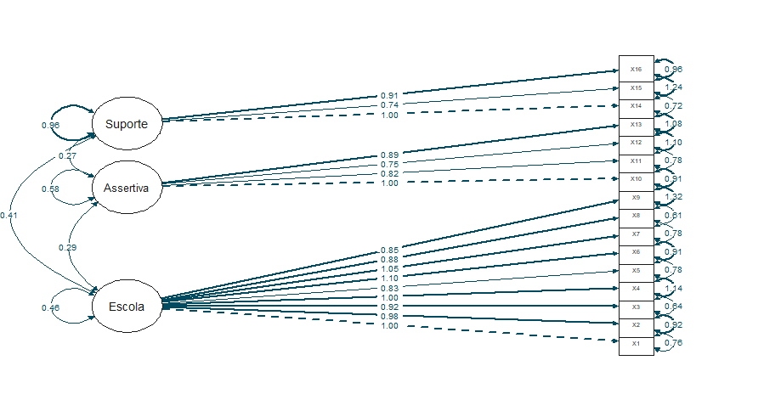
Resultados

Slide 58
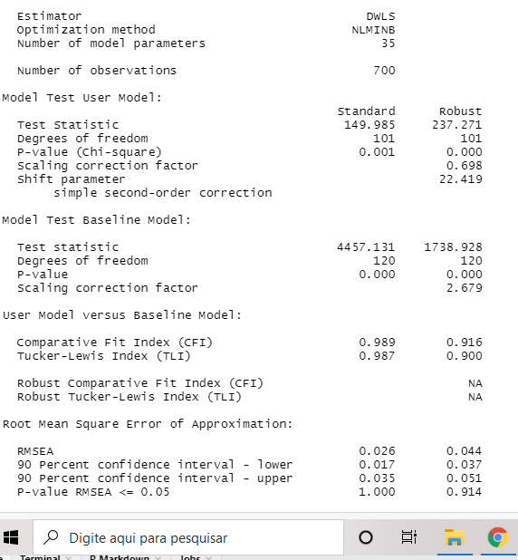
Resultados

Slide 59
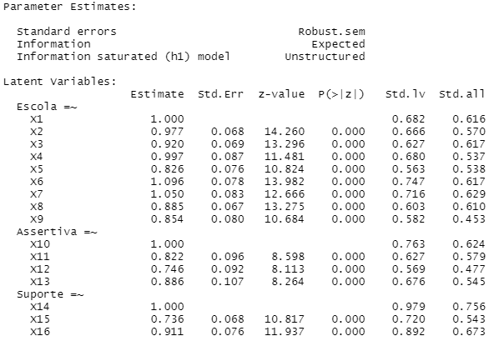
Resultados

Slide 60
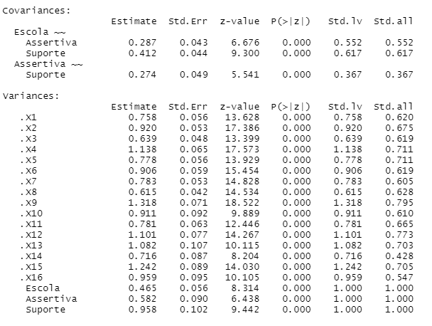
Resultados

Slide 61
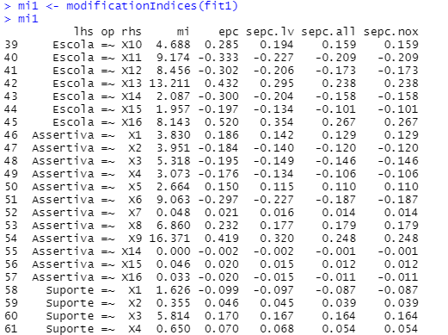
Resultados

Slide 62
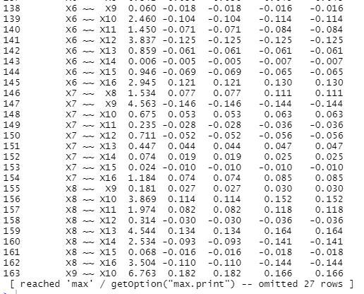
Resultados

Slide 63
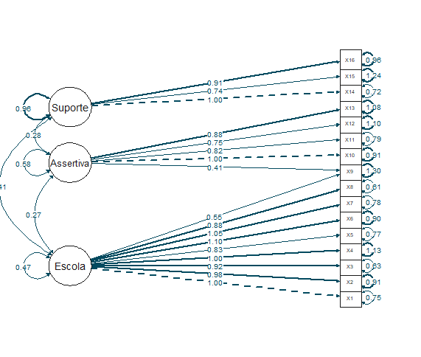
Resultados

